Slide 1
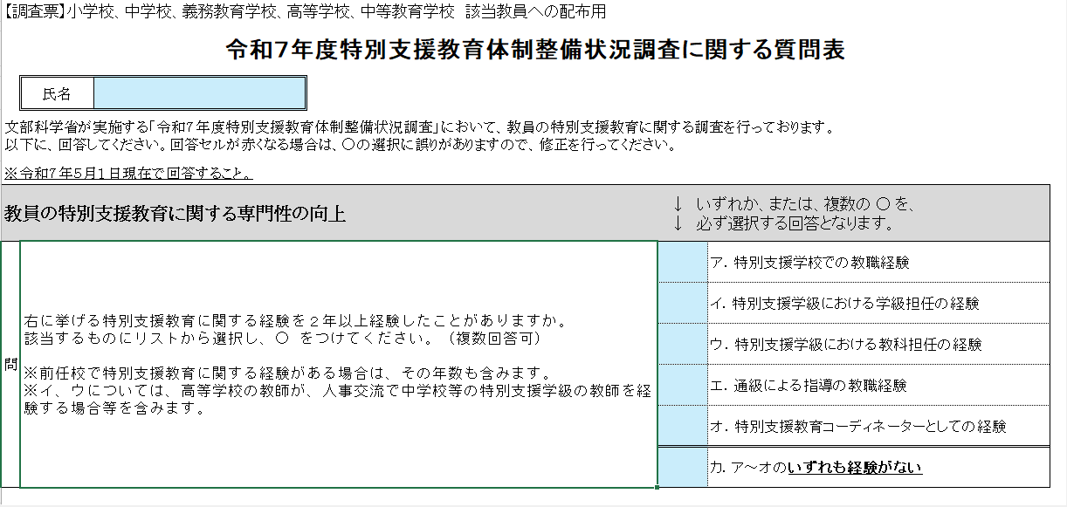
【調査回答者用】使い方マニュアル
※幼稚園（幼稚園型認定こども園）、幼保連携型認定こども園は対応不要です。
6-3-2
様式6-3-3,様式6-3-5は、令和７年度特別支援教育体制整備状況等調査のうち、「教員の特別支援教育に関する専門性の向上」に関する質問項目をご回答いただく際に、必要に応じてご活用いただけるファイルです。新規採用後10年以内の教員の人数が多い場合などにご活用ください。
※新規採用後10年以内の教員がいない、もしくは少ないなど、手計算で集計した方が回答がスムーズな
場合は使用不要です。また、あくまで集計用のシートですので、教育委員委員会等への提出は不要です。
【該当する問】令和７年度特別支援教育体制整備状況等調査
５.教員の特別支援教育に関する専門性の向上
（ａー１） 貴校に勤務する正規雇用の教師のうち、採用後10年目までの教師の人数を記入してください。
※採用後10年とは、新規採用から10年目までを指します。
（ａ－２）ア （ａー１）で回答いただいた、採用後１０年目までの教師のうち、特別支援学校での教職経験を
２年以上経験したことのある教師の人数を記入してください。
（ａ－２）イ （ａー１）で回答いただいた、採用後１０年目までの教師のうち、特別支援学級における学級担任を
２年以上経験したことのある教師の人数を記入してください。
（ａ－２）ウ （ａー１）で回答いただいた、採用後１０年目までの教師のうち、特別支援学級における教科担任を
２年以上経験したことのある教師の人数を記入してください。
（ａ－２）エ （ａー１）で回答いただいた、採用後１０年目までの教師のうち、通級による指導を
２年以上経験したことのある教師の人数を記入してください。
（ａ－２）オ （ａー１）で回答いただいた、採用後１０年目までの教師のうち、特別支援教育コーディネーターを
２年以上経験したことのある教師の人数を記入してください。
（ａ－２）カ （ａー１）で回答いただいた、採用後１０年目までの教師のうち、 特別支援学校、特別支援学級にお
ける学級担任、特別支援学級における教科担任、通級による指導、特別支援教育コーディネーターのいずれ
も、２年以上経験したことのない教師の人数を記入してください。
【集計の仕方】
①貴校に勤務する正規雇用の教師のうち、新規採用から10年目までの教師に対し、
様式6-3-4及び様式6-3-5を配布ください。
②①で該当する職員から様式6-3-5の提出がありましたら、様式6-3-3を活用し、本マニュアルp2
以降を参考に、（ａー１）～（ａ－２）に該当する人数を算出してください。
③②で算出された人数を、EduSurveyにてご回答ください。
○様式6-3-5【採用後10年以内の職員用】10年以内教員配布用個別シートについて
水色 のセルが、新規採用後10年以内の教員の皆様にご回答いただく箇所となります。
回答漏れ等、確認を要する箇所があるとセルが赤色 になります。
・本ファイルは、シート名の変更、行／列の挿入や削除、書式設定の変更等を行うと、この後の集計処理のマクロ処理が実行できません。変更等しないでください。
-１-

Slide 2
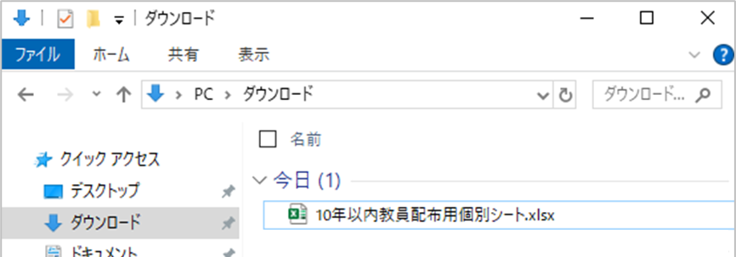
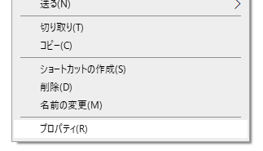
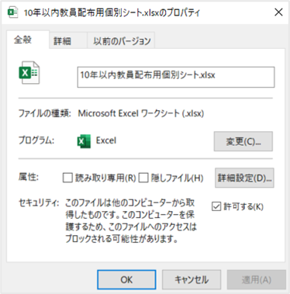
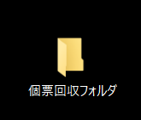
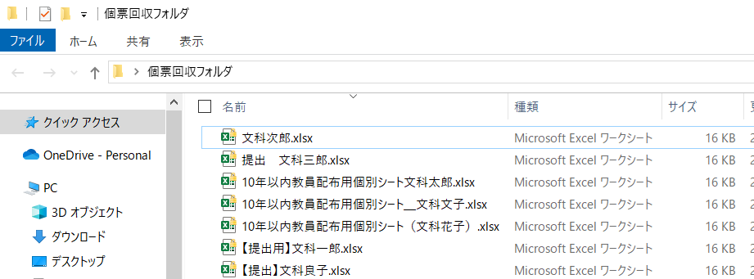
様式6-3-3 【調査回答者用】集約集計とチェック を用いた集計の仕方
ダウンロードしたExcelファイルへのアクセス許可
※メールやクラウド上からダウンロードしたExcelファイルは、アクセス許可が必要な場合がありますので、
次の処理を行ってください。
右クリック
✓
[プロパティ] → 全般 → セキュリティ:☐許可する → [ OK ]
※ ここにセキュリティの表示がない場合は、そのまま使用できます。
許可するにチェックを入れる
○様式6-3-3 【調査回答者用】集約集計とチェックについて
本ファイルは回収した様式6-3-5の集計とチェックを自動で行うExcelマクロブックです。
【使い方】
① 該当教員から回収した様式6-3-5をまとめて保存するフォルダを作成します。
※ フォルダ名及び作成先はどこでも構いません。
※ 本マニュアルでは、デスクトップに「個票回収フォルダ」と名前つけて作成。
（デスクトップで右クリック➤新規作成➤フォルダ➤名前を付けて確定）
作成したフォルダ内に、全対象教員から 回収したファイルを全て入れます。
※ ほかのファイルは何も入れないでください。
入れるファイルの名前は任意で構いません。ただし、拡張子は [.xlsx] としてください。
-2-

Slide 3
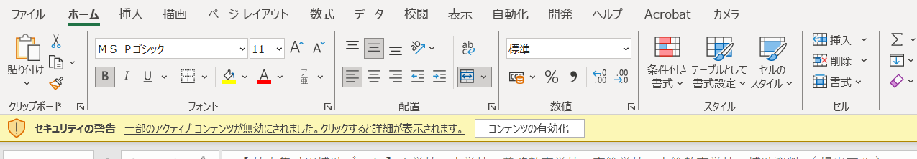
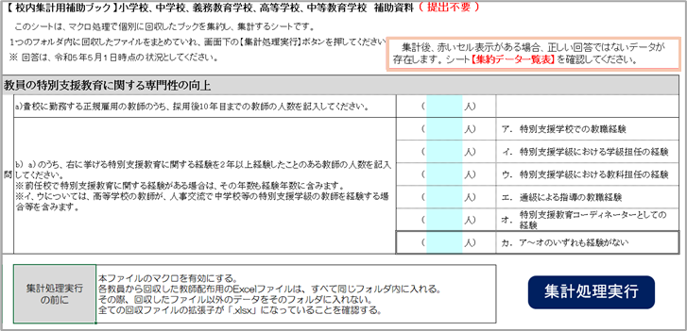
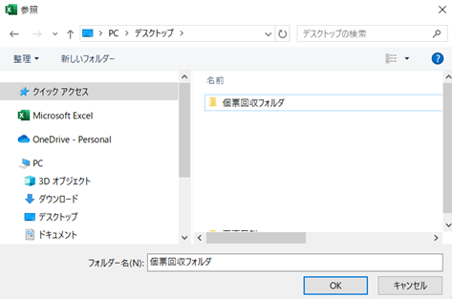
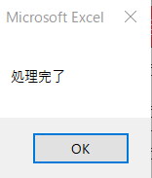
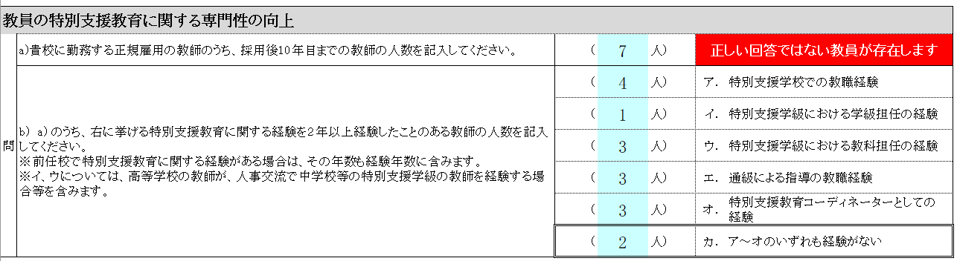
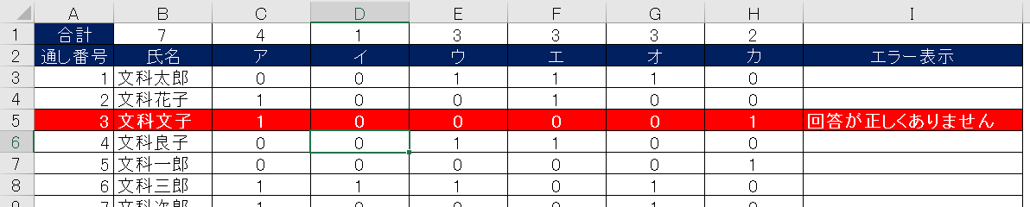
②様式6-3-3を開きます。マクロを有効にしてください。
③様式6-3-3の「集計シート」の下部にある【集計処理実行】ボタンをクリックします。
・本ファイルは、シート名の変更、行／列の挿入や削除、書式設定の変更等を行うと、マクロによる処理できません。変更等しないでください。
④「参照」画面が開くので、①で作成したフォルダを選択し、[ OK ]をクリックしてください。
[ OK ]を押すと処理が開始されます。
処理のためにカーソルが砂時計マークになり、Excel画面がしばらく停止します。
完了のメッセージが表示されるまで
お待ちください。
処理
⑤処理完了後、集計結果が表示されます。画面上に赤いセル「正しい回答ではない教員が存在します」と表示される場合は、入力の正しくない回収ファイルが存在します。様式6-3-3の「集約データ一覧表」シートで確認し、当該教諭に確認後、ファイルを修正してください。修正後、②から再開してください。
シート「集計シート」
シート「集計データ一覧表」
➤「正しい回答ではない教員が存在します」の表示がなくなればデータが整っています。
様式6-3-3の「集計シート」に表示された人数を、EduSurveyの「５.教員の特別支援教育に関する専門性の向上」の各問に入力してください。
※様式6-3-3や様式6-3-5は、あくまでEduSurvey上の調査にご回答いただくための集計用のシートですので、文部科学省や教育委員委員会への提出は不要です。
-３-

